Slide 1




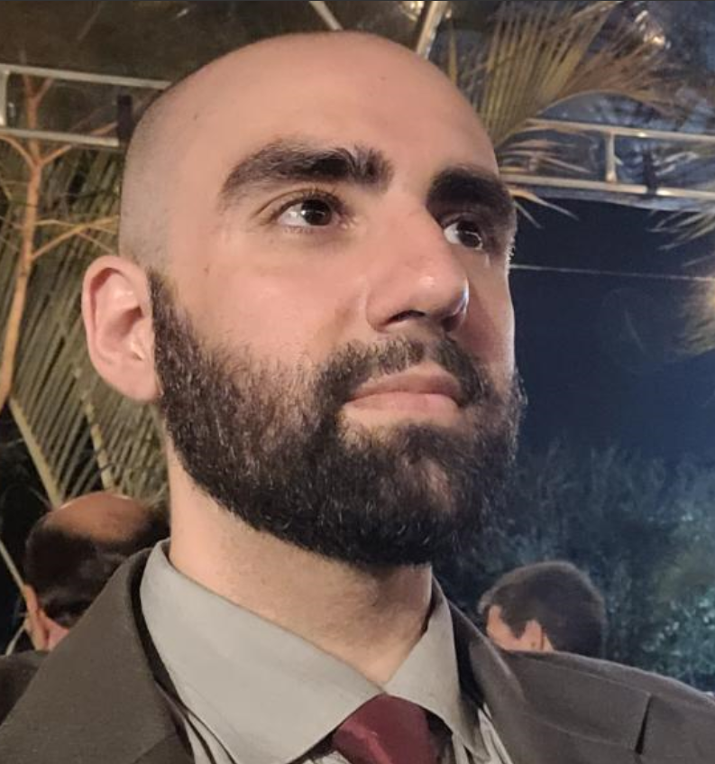
Dados da Informação
VI DESAFIO EM CIÊNCIAS DE DADOS
“Modelagem de Dados para Prevenir Acidentes Aéreos”.
Diogo Ferreira Pereira
Luiz Antônio Cecilio Andrade
Michael Dionisio Borges
Samuel Feliciano Aiala
Victor Bueno Viana

